Slide 1
DIRECCIÓN GENERAL DE SEGURIDAD PÚBLICA Y TRÁNSITO DEL MUNICIPIO DE TULUM, QUINTANA ROO.
“PROGRAMAS, PROYECTOS Y ACCIONES 2019”
(DERIVADOS DEL PLAN DE DESARROLLO ESTATAL 2016-2022).”
LIC. DANIEL HERNÁNDEZ GUTIÉRREZ
EJE 2 -GOBERNABILIDAD, SEGURIDAD Y ESTADO DE DERECHO.

Slide 2
PROYECTOS CON RECURSO AUTORIZADO PARA LA IMPLEMENTACIÓN DEL PLAN DE ACCIÓN 2019, DE LA DIRECCIÓN GENERAL DE SEGURIDAD PÚBLICA Y TRÁNSITO DE TULUM.
 | NOMBRE DEL PROYECTO | LOCALIDAD | CANTIDAD DEL RECURSO.
1 | PAGO DE NÓMINA PARA ELEMENTOS DE LA DIRECCIÓN DE SEGURIDAD PÚBLICA Y TRANSITO | TULUM | $14,600,000.00
2 | REHABILITACIÓN DE CASETAS DE POLICIAL EN VARIAS LOCALIDADES DEL MUNICIPIO DE TULUM | TULUM | $2,804,090.00
3 | CONSTRUCCIÓN DE COMEDOR PARA LA DIRECCIÓN DE SEGURIDAD PUBLICA MUNICIPAL. | TULUM | $1,100,000.00
4 | ADQUISICIÓN DE CHALECOS PARA ELEMENTOS DE SEGURIDA PÚBLICA | TULUM | $743,754.00
TOTAL DEL RECURSO AUTORIZADO DE LOS 4 PROYECTOS: 19,247,844.00
EJE 2 -GOBERNABILIDAD, SEGURIDAD Y ESTADO DE DERECHO.

Slide 3
1.- PAGO DE NÓMINA PARA ELEMENTOS DE LA DIRECCIÓN DE SEGURIDAD PÚBLICA Y TRANSITO DE TULUM, PARA EL AÑO 2019.
PROYECTO PERTENECIENTE A LA DECIMA LINEA DE ACCIÓN DEL PLAN DE DESARROLLO ESTATAL, QUE TIENE COMO OBJETIVO MEJORAR LAS CONDICIONES LABORALES DE LOS POLICÍAS, MEDIANTE LA REVISIÓN DE LA JORNADA LABORAL, HOMOLOGACIÓN DE SALARIOS, MEJORAR LAS PRESTACIONES DE LEY ENTRE OTROS.
BENEFICIARIOS: 257 ELEMENTOS POLICIACOS.
MONTO APROBADO | NIVEL DE GOBIERNO | ORIGEN DEL RECURSO.
$ 14,600,000,00 | MUNICIPAL | (RAMO 33 FORTAMUN-DF) FONDO DE APORTACIONES PARA EL FORTALECIMIENTO DE LOS MUNICIPIOS Y DE LAS DEMARCACIONES TERRITORIALES DEL DISTRITO FEDERAL.
EJE 2 -GOBERNABILIDAD, SEGURIDAD Y ESTADO DE DERECHO.

Slide 4
2.- REHABILITACIÓN DE CASETAS POLICIALES.
PROYECTO PERTENECIENTE A LA NOVENA LINEA DE ACCIÓN DEL PLAN DE DESARROLLO ESTATAL, QUE TIENE COMO OBJETIVO REHABILITAR, HABILITAR Y ADQUIRIR MODULOS DE VIGILANCIA PARA GENERAR MAYOR PROXIMIDAD CON LOS CIUDADANOS.
BENEFICIARIOS DEL PROYECTO: 16 COMUNIDADES (28,263 HABITANTES)
MONTO APROBADON | NIVEL DE GOBIERNO | ORIGEN DEL RECURSO.
$2,804,090:00 | MUNICIPAL | (RAMO 33 FORTAMUN-DF) FONDO DE APORTACIONES PARA EL FORTALECIMIENTO DE LOS MUNICIPIOS Y DE LAS DEMARCACIONES TERRITORIALES DEL DISTRITO FEDERAL.
EJE 2 -GOBERNABILIDAD, SEGURIDAD Y ESTADO DE DERECHO.

Slide 5
ZONAS BENEFICIARIAS DEL PROYECTO.
ZONA MAYA: CHAN CHEN 1°, SAN SILVERIO, CHANCHEN PALMAR, SACAB MUCUY, YALCHEN, HOND ZONOT, YAXCHE, SAN PEDRO.
ZONA DE TRANSICIÓN: MACARIO GÓMEZ, FRANCISCO UH MAY, MANUEL ANTONIO, COBÁ, SAN JUAN.
ZONA RIVIERA: AKUMAL, CHEMUYIL Y PUNTA ALLEN.
EJE 2 -GOBERNABILIDAD, SEGURIDAD Y ESTADO DE DERECHO.

Slide 6
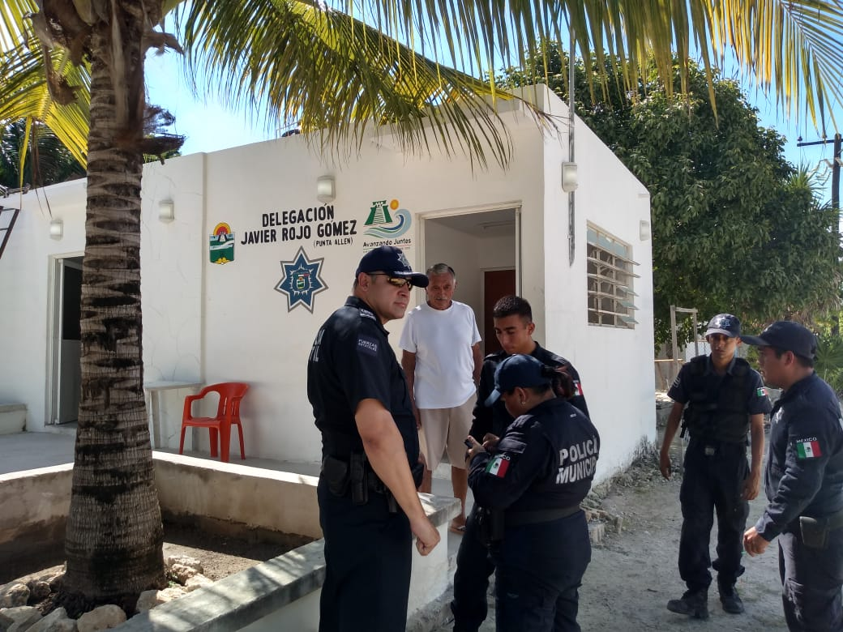
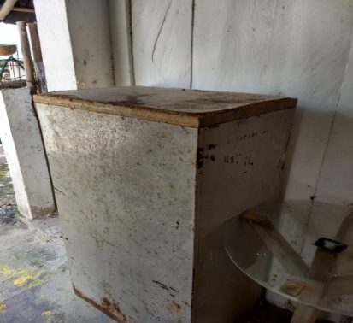
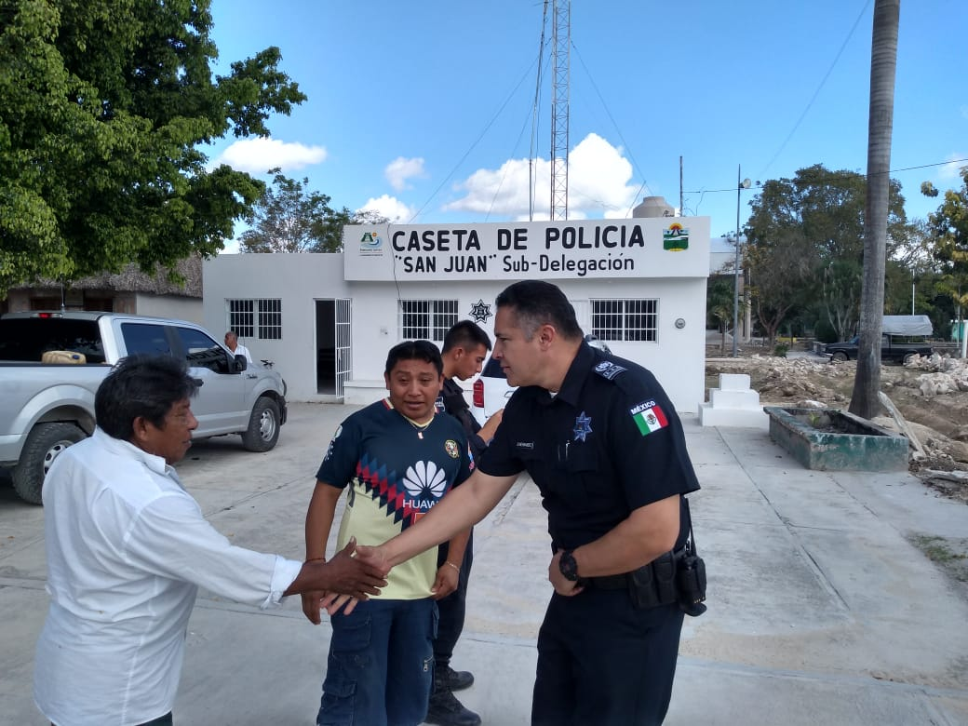
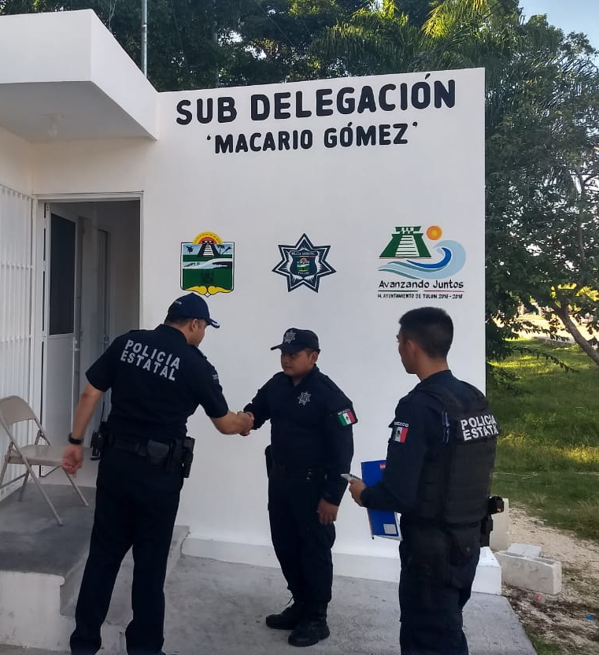
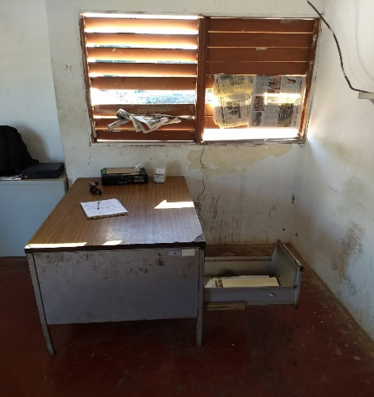
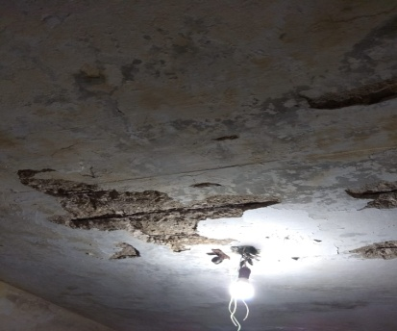
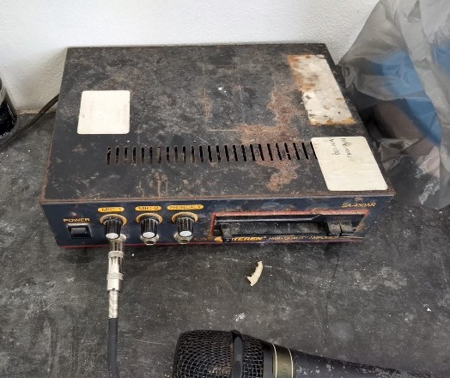
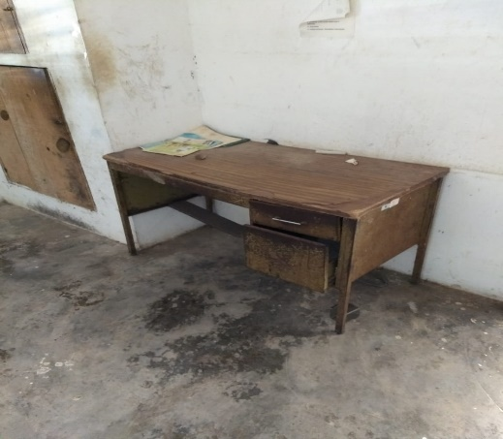
MATERIAL FOTOGRÁFICO DEL TRABAJO DE CAMPO PARA EL ESTUDIO TÉCNICO DEL PROYECTO.
EJE 2 -GOBERNABILIDAD, SEGURIDAD Y ESTADO DE DERECHO.

Slide 7
3.- CONSTRUCCIÓN DE COMEDOR PARA LA DIRECCIÓN DE SEGURIDAD PÚBLICA MUNICIPAL.
PROYECTO PERTENECIENTE A LA PRIMERA LINEA DE ACCIÓN DEL PLAN DE DESARROLLO ESTATAL, QUE TIENE COMO OBEJTIVO, DOTAR A LOS CUERPOS DE SEGURIDAD PÚBLICA CON EQUIPAMIENTOS Y UNIDADES POLICIACAS.
BENEFICIARIOS: 257 ELEMENTOS POLICIACOS.
MONTO APROBADO | NIVEL DE GOBIERNO | ORIGEN DEL RECURSO.
$1,100,000:00 | MUNICIPAL | (RAMO 33 FORTAMUN-DF) FONDO DE APORTACIONES PARA EL FORTALECIMIENTO DE LOS MUNICIPIOS Y DE LAS DEMARCACIONES TERRITORIALES DEL DISTRITO FEDERAL.
EJE 2 -GOBERNABILIDAD, SEGURIDAD Y ESTADO DE DERECHO.

Slide 8
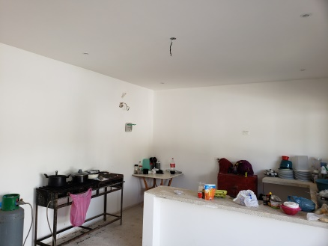
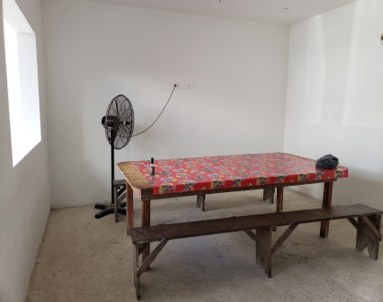
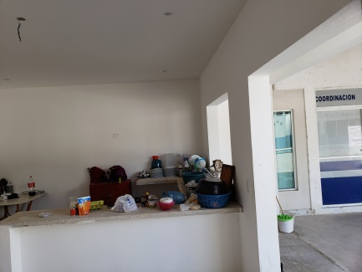
MATERIAL FOTOGRÁFICO DEL ESTUDIO TÉCNICO DEL PROYECTO.
ÁREA CONSIDERADA PARA LA IMPLEMENTACIÓN DEL FINANCIMIENTO
EJE 2 -GOBERNABILIDAD, SEGURIDAD Y ESTADO DE DERECHO.

Slide 9
4.- ADQUISICIÓN DE CHALECOS PARA ELEMENTOS DE SEGURIDAD PÚBLICA
PROYECTO PERTENECIENTE A LA PRIMERA LINEA DE ACCIÓN DEL PLAN DE DESARROLLO ESTATAL, QUE TIENE COMO OBEJTIVO, DOTAR A LOS CUERPOS DE SEGURIDAD PÚBLICA CON EQUIPAMIENTOS Y UNIDADES POLICIACAS.
BENEFICIARIOS: 30 ELEMENTOS POLICIACOS, CON UNA ADQUISICIÓN PRESUPUESTADA DE 30 CHALECOS.
MONTO APROBADO | NIVEL DE GOBIERNO | ORIGEN DEL RECURSO.
$743,754.00 | MUNICIPAL | (RAMO 33 FORTAMUN-DF) FONDO DE APORTACIONES PARA EL FORTALECIMIENTO DE LOS MUNICIPIOS Y DE LAS DEMARCACIONES TERRITORIALES DEL DISTRITO FEDERAL.
EJE 2 -GOBERNABILIDAD, SEGURIDAD Y ESTADO DE DERECHO.

Slide 10
¡GRACIAS POR LA ATENCIÓN PRESTADA!.
EJE 2 -GOBERNABILIDAD, SEGURIDAD Y ESTADO DE DERECHO.

